Slide 1
GEAR VR

Slide 2
개발 환경 구축

Slide 3
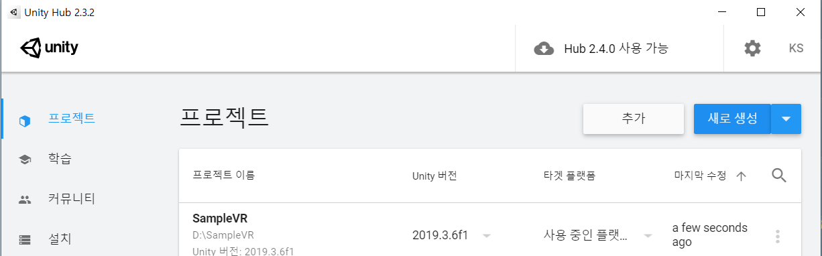
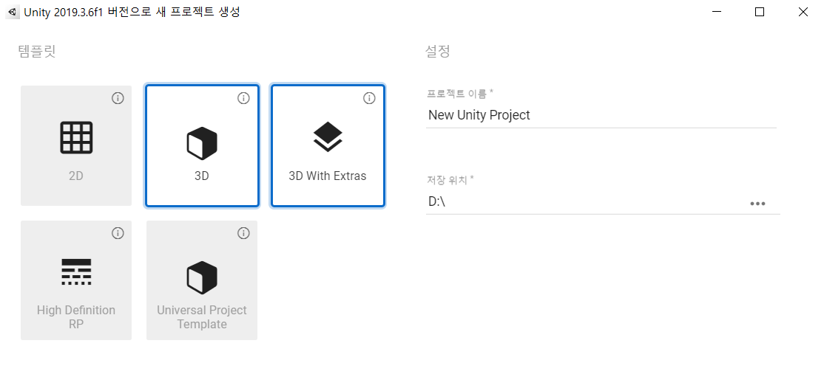
프로젝트 생성 및 준비
유니티 Hub를 열고 새로 생성을 클릭 합니다.
프로젝트 이름을 정하고 프로젝트 생성을 합니다.

Slide 4
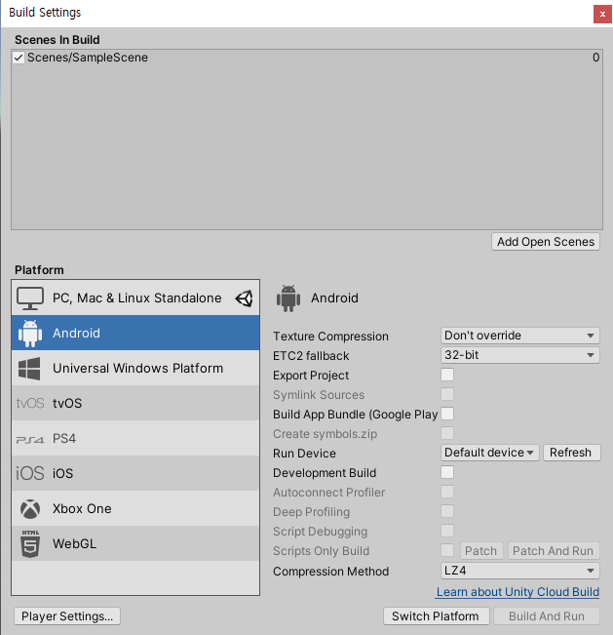
VR 환경 빌드 셋팅
빌드 셋팅을 하기 위해서
File –> Build Settings(단축키 Ctrl+Shift+B) 창 열기
Add Open Scenes를 눌러 빌드를 원하는 프로젝트를 추가
Platform의 창에서 Android 를 선택
Switch Platform을 클릭 하여 플랫폼을 바꿈
Texture Compression을 ETC2로 바꿔줌

Slide 5
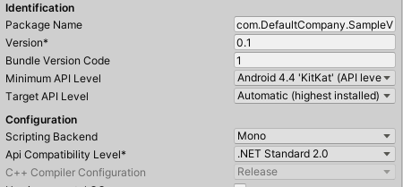
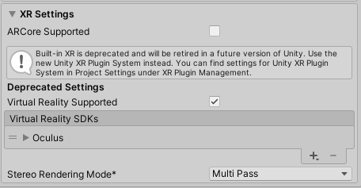
플랫폼 셋팅 후, Player Settings을 클릭합니다.
Other Setting 에서
Compnay Name과 Package Name을 변경한 뒤,
Minimum API Level을 4.4로 바꾸고 Oculus를 추가해 주세요.( VR영상은 4.4이상부터 작동 됨 )

Slide 6
SDK와 오큘러스 펌웨어 다운
https://developer.oculus.com/downloads/package/oculus-utilities-for-unity-5/ 에 접속한다.
Checkbox 에 체크한 후 파일을 다운받는다
다운 받은 패키지를 Improt 해준다
파일을 바로 끌어서 넣어줌
왼쪽 상단의 Assets -> Import Package -> Custom Package... 로 파일을 선택

Slide 7
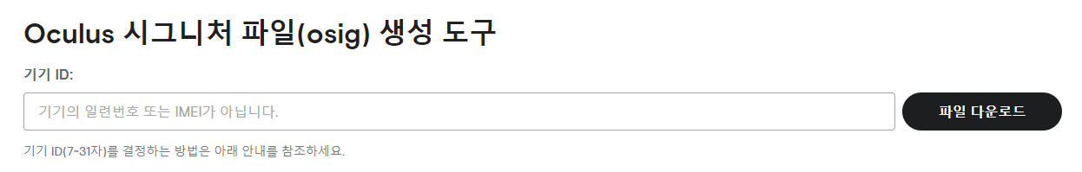
Gear VR 모바일 빌드
오큘러스 서명 파일을 생성해서 특정 경로에 넣은 후 빌드 해야합니다.
서명 생성 주소 ( https://dashboard.oculus.com/tools/osig-generator/ )
서명 파일을 생성하기 위해서는 기기의 ID가 필요합니다.
구글 플레이 스토어에서 Gear VR Device ID앱을 설치 하여 Device ID를 서명 사이트에 작성하고 파일을 생성해줍니다
생성된 서명파일은 프로젝트 폴더\Assets\Plugins\Android\assets 경로에 넣어줍니다.
Plugins 폴더 안에 Android\assets 경로가 없다면 만들고 넣습니다.

Slide 8
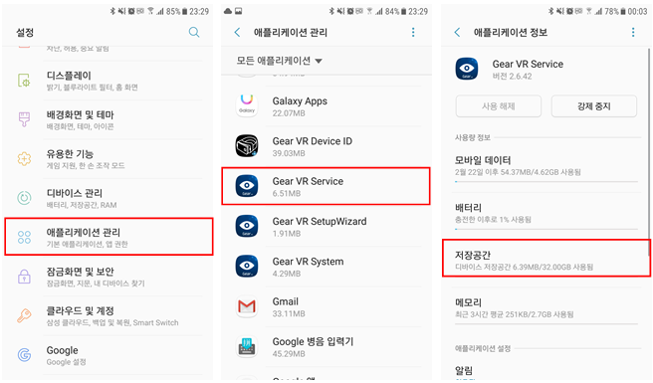
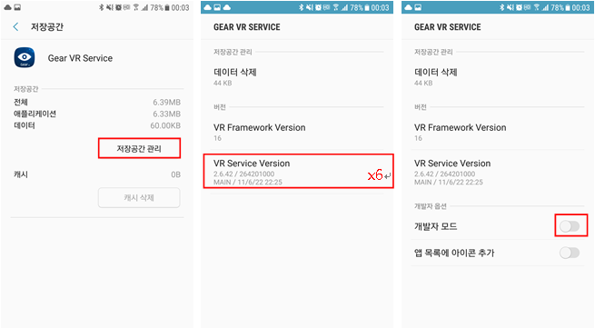
개발자 모드 활성화 방법
설정 > 애플리케이션 관리 > Gear VR Service > 저장공간 > 저장공간 관리 > VR Service Version 6회 터치 > 개발자 모드 활성화
개발자 모드가 활성화 되면 화면 색이 변하고 기어VR 연결 없이 스마트폰에서 확인 가능

Slide 9
시선 처리

Slide 10
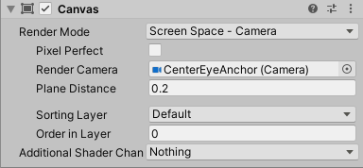
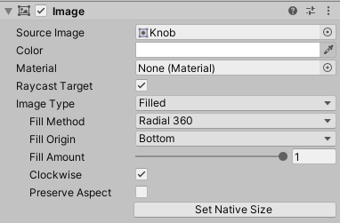
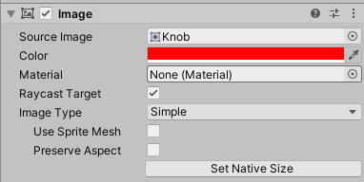
일정 시간동안 바라보았을 때, Input 처리
[Hierarchy]안에 Canvas를 생성해줍니다.
캔버스의 설정을 다음과 같이 변경해줍니다.
생성된 Canvas안에 이미지 두개를 생성해줍니다.
생성된 이미지는 Gaze 역할과 Cursor역할을 할 것으로 각 이미지의 이름을 역할에 맞게 바꿔줍니다.
Cursor을 Gaze 오브젝트의 자식, 아래에 넣어줍니다.
Source Image에 동그라미 모양의 이미지를 넣어 줍니다. 여기서 Gaze의 Fill Methhod는 Radial 360으로 바꿔줍니다. Cursor에는 색깔을 넣어줍니다.

Slide 11


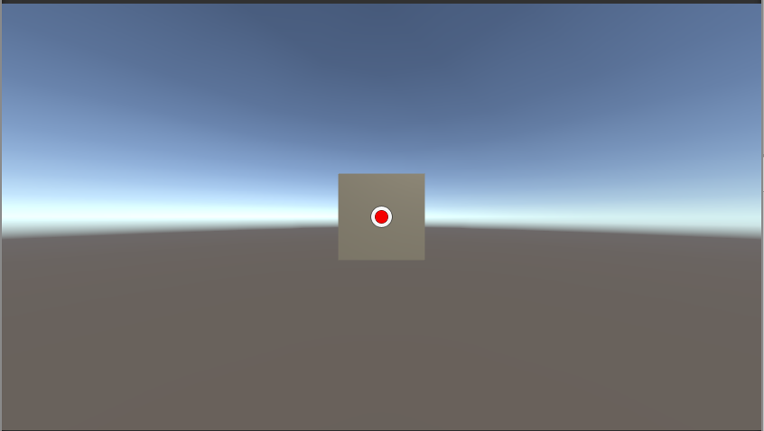
3. 먼저 3D 오브젝트를 생성해 줍니다.
4. Camera안에 새로운 스크립트 [Player Ctrl]를 생성해 줍니다.
5. [Player Ctrl] 스크립트 Cursor Gaze Image 안에 Gaze 오브젝트를 넣어 줍니다.
6. 다음과 같이 세팅 해주면 끝.

Slide 12
[Player Ctrl]
다음 예제는 3D오브젝트를 3초 이상 바라봤을 때 해당 대상이 사라지도록 하는 것을 예로 작성되었습니다.
public class PlayerCtrl : MonoBehaviour
{
public Image CursorGageImage;
// 커서 이미지를 저장하는 변수
private Vector3 ScreenCenter;
// 카메라의 중앙 지점을 저장하는 변수
private float GageTimer;
// 커서 게이지를 3초간 1까지 증가시키기 위한 변수, 0으로 초기화.
void Start()
{
ScreenCenter = new Vector3(Camera.main.pixelWidth / 2, Camera.main.pixelHeight / 2);
// 메인 카메라 화면의 높이/2 = x좌표, 넓이/2 y좌표 = 카메라 중앙 좌표
}
// Update is called once per frame
void Update()
{
Ray ray = Camera.main.ScreenPointToRay(ScreenCenter);
//카메라 중앙 좌표부터 레이를 생성
RaycastHit hit;
//ray가 충돌한 지점의 정보를 저장하는 변수
CursorGageImage.fillAmount = GageTimer;
//커서 게이지 이미지의 fillAmount의 값은 GageTimer의 값과 같게 한다.
if (Physics.Raycast(ray, out hit, 100.0f))
//ray를 100.0f 거리까지 쏘아서 충돌 상태를 확인한다.
{
GageTimer += 1.0f / 3.0f * Time.deltaTime;
// 3초 동안 GageTimer을 1로 증가시킨다.
if (GageTimer >= 1)
{
//이벤트를 처리 하는 곳
hit.transform.gameObject.SetActive(false);
GageTimer = 0;
}
}
else
GageTimer = 0;
//ray에 아무것도 충돌하지 않으면 GageTimer를 0으로 한다.
}
}

Slide 13
컨트롤러 조작

Slide 14
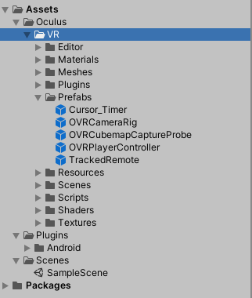
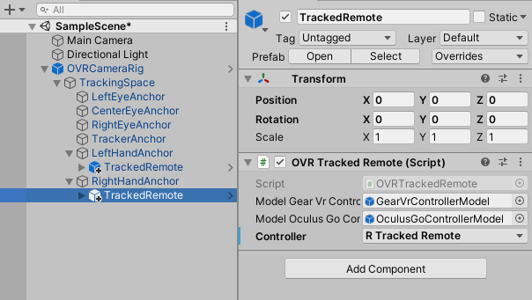
카메라 적용 하기
오큘러스 패키지를 Impot하면 Project안에 Oculus가 생성 된 걸 확인 할 수 있습니다.
Main Camera를 지우고 OVRCameraRig를 Hierarchy창에 끌어 넣습니다.
카메라는 OVR -> Prefabs -> OVRCameraRig 이고,
컨트롤러는 OVR -> Prefabs -> TrackedRemote 이다.
3. OVRCameraRig안에 있는 RightHandAnchor에
VR – Prefebs 안에있는 TrackedRemote 프리팹을 넣어 줍니다.

Slide 15
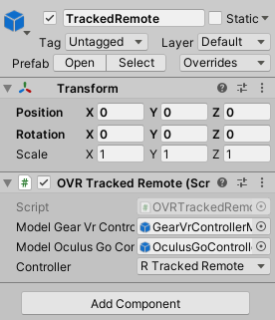
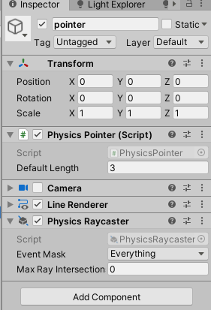
PointerRaycaster 만들기
컨트롤러를 사용하기 위한 포인터 생성을 하기 위해 다음과 같은 설정을 해야합니다.
TrackedRemote의 속성 창에서 Controller 설정을 맞춰 줍니다.
빈 오브젝트(Create Empty)를 생성해 줍니다.
빈 오브젝트의 이름을 Pointer로 바꿔 줍니다.
Pointer의 속성 창에 LineRenderer & Physics Raycaster를 넣어줍니다.

Slide 16
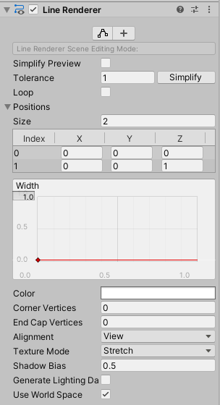
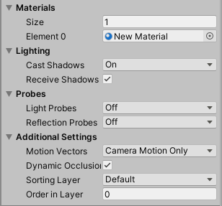

Line Renderer설정
[Positions – Size]에서 그래프를 조절 하여 RayPoint의 크기를 조절 할 수 있습니다.
[Material-Element]에 원하는 Material을 적용 시켜 주면 PointRay의 색을 바꿀 수 있습니다.
Material을 넣어주었을 때,
속성창의 아래 쪽에 다음과 같이 Material이 들어와 있습니다.
Shader를 Color로 바꾸면 원하는 색상이 나옵니다.

Slide 17
5. Pointer 오브젝트 안에 새로운 스크립트를 생성 해줍니다.
6. 만들어진 스크립트 안에 다음과 같은 코드를 작성해 줍니다.
public class PhysicsPointer : MonoBehaviour
{
public float defaultLength = 3.0f;
private LineRenderer lineRenderer = null;
private void Awake()
{
lineRenderer = GetComponent<LineRenderer>();
}
private void Update()
{
UpdateLength();
}
private void UpdateLength()
{
lineRenderer.SetPosition(0, transform.position);
lineRenderer.SetPosition(1, CalculateEnd());
}
private Vector3 CalculateEnd()
{
RaycastHit hit = CreateForwardRaycast();
Vector3 endPostion = DefaultEnd(defaultLength);
if (hit.collider)
endPostion = hit.point;
return endPostion;
}
private RaycastHit CreateForwardRaycast()
{
RaycastHit hit;
Ray ray = new Ray(transform.position, transform.forward);
Physics.Raycast(ray, out hit, defaultLength);
return hit;
}
private Vector3 DefaultEnd(float length)
{
return transform.position + (transform.forward * length);
}
}

Slide 18
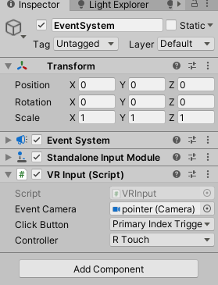
7. Hierarchy-EventSystem에 새로운 스크립트를 만들어 줍니다.
( EventSystem이 없을 경우, 새로 만들어 주세요.)
8. 다음 코드를 작성 해줍니다
using System.Collections;
using System.Collections.Generic;
using UnityEngine;
using UnityEngine.EventSystems;
public class VRInput : BaseInput
{
public Camera eventCamera;
public OVRInput.Button clickButton = OVRInput.Button.PrimaryIndexTrigger;
public OVRInput.Controller controller = OVRInput.Controller.All;
public void Awake()
{
GetComponent<BaseInputModule>().inputOverride = this;
}
public override bool GetMouseButton(int button)
{
return OVRInput.Get(clickButton, controller);
}
public override bool GetMouseButtonDown(int button)
{
return OVRInput.GetDown(clickButton, controller);
}
public override bool GetMouseButtonUp(int button)
{
return OVRInput.GetUp(clickButton, controller);
}
public override Vector2 mousePosition
{
get
{
return new Vector2(eventCamera.pixelWidth / 2, eventCamera.pixelHeight / 2);
}
}
}
9. Controller의 설정을 R Touch로 변경 해줍니다.
10. Event Camera에 Pointer를 넣어줍니다.

Slide 19
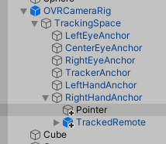
컨트롤러를 이용한 입력 받기
컨트롤러입력 처리를 위한 2가지 방법
3D 오브젝트 위에 있는 오브젝트 입력 처리
[Pointer]안에 Ray가 3D 오브젝트를 통과 했는지 를 알기 위해 [PhysicsPointer]라는 새로운 스크립트를 생성 해줍니다.
입력 처리를 받기 위한 3D 오브젝트를 생성 해줍니다.
입력의 예시로 입력을 받았을 때, 색이 변하도록 하겠습니다.
3D오브젝트안에 [Poiner Events]라는 스크립트를 생성하고 넣어 줍니다.

Slide 20
[PhysicsPointer]
public class PhysicsPointer : MonoBehaviour
{
public float defaultLength = 3.0f;
private LineRenderer lineRenderer = null;
private void Awake()
{
lineRenderer = GetComponent<LineRenderer>();
}
private void Update()
{
UpdateLength();
}
private void UpdateLength()
{
lineRenderer.SetPosition(0, transform.position);
lineRenderer.SetPosition(1, CalculateEnd());
}
private Vector3 CalculateEnd()
{
RaycastHit hit = CreateForwardRaycast();
Vector3 endPostion = DefaultEnd(defaultLength);
if (hit.collider)
endPostion = hit.point;
return endPostion;
}
private RaycastHit CreateForwardRaycast()
{
RaycastHit hit;
Ray ray = new Ray(transform.position, transform.forward);
Physics.Raycast(ray, out hit, defaultLength);
return hit;
}
private Vector3 DefaultEnd(float length)
{
return transform.position + (transform.forward * length);
}
}

Slide 21
[Poiner Events]
//컨트롤러의 포인터의 상테에 따른 이벤트 처리
public class PointerEvents : MonoBehaviour, IPointerEnterHandler, IPointerExitHandler, IPointerDownHandler, IPointerUpHandler, IPointerClickHandler
{
[SerializeField] private Color normalColor = Color.white;
[SerializeField] private Color enterColor = Color.white;
[SerializeField] private Color downColor = Color.white;
[SerializeField] private UnityEvent OnClick = new UnityEvent();
private MeshRenderer meshRenderer = null;
private void Awake()
{
meshRenderer = GetComponent<MeshRenderer>();
buttonImg = GetComponent<Image>();
}
public void OnPointerEnter(PointerEventData eventData)
{
meshRenderer.material.color = enterColor;
print("Enter");
}
public void OnPointerExit(PointerEventData eventData)
{
meshRenderer.material.color = normalColor;
print("Exit");
}
public void OnPointerDown(PointerEventData eventData)
{
meshRenderer.material.color = downColor;
print("Down");
}
public void OnPointerUp(PointerEventData eventData)
{
meshRenderer.material.color = enterColor;
print("Up");
}
//클릭 했을 때 이벤트 받음
public void OnPointerClick(PointerEventData eventData)
{
OnClick.Invoke();
print("Click");
}
}

Slide 22
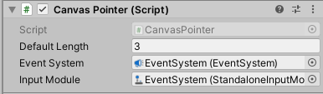
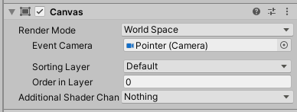
2. 캔버스 위에 있는 오브젝트 입력 처리
[Pointer]안에 캔버스 오브젝트와 만났을 때, 이벤트를 처리 해주기 위해 [CanvasPoiner]라는 새로운 스크립트를 생성해 줍니다.
코드를 작성 하고 [Pointer]의 속성 창을 확인하면 다음과 같이 EventSystem과 Input Moudule이 비어 있는 것을 확인 할 수 있습니다.
다음 과 같이 비어있는 창에 생성된 EventSystem을 넣어주면 됩니다.
입력 처리를 받기 위한 Canvas-Button을 생성 해줍니다.
Canvas의 RenderMode를 World Space로 바꿔주고
Event Camera에 Pointer를 넣어 줍니다.
입력의 예시로 입력을 받았을 때, 색이 변하도록 하겠습니다.
Button 안에 [Poiner Events] 라는 스크립트를 생성하고 넣어 줍니다.

Slide 23
[CanvasPoiner]
public class CanvasPointer : MonoBehaviour
{
public float defaultLength = 3.0f;
private LineRenderer lineRenderer = null;
public EventSystem eventSystem = null;
public StandaloneInputModule inputModule = null;
private void Awake()
{
lineRenderer = GetComponent<LineRenderer>();
}
private void Update()
{
UpdateLength();
}
private void UpdateLength()
{
lineRenderer.SetPosition(0, transform.position); //시작 값
lineRenderer.SetPosition(1, GetEnd()); //끝 값
}
private Vector3 GetEnd()
{
float distance = GetCanvasDistance();
Vector3 endPosition = CalculateEnd(defaultLength);
if (distance != 0.0f)
endPosition = CalculateEnd(distance);
return endPosition;
}
//캔버스 까지의 거리 측정
private float GetCanvasDistance()
{
//Get data
PointerEventData eventData = new PointerEventData(eventSystem);
eventData.position = inputModule.inputOverride.mousePosition;
//RayCast using data
List<RaycastResult> results = new List<RaycastResult>();
eventSystem.RaycastAll(eventData, results);
//get Closest
RaycastResult closetResult = FindFirstRaycast(results);
float distance = closetResult.distance;
//clamp
distance = Mathf.Clamp(distance, 0.0f, defaultLength);
return distance;
}
private RaycastResult FindFirstRaycast(List<RaycastResult> results)
{
foreach(RaycastResult result in results)
{
if (!result.gameObject)
continue;
return result;
}
return new RaycastResult();
}
private Vector3 CalculateEnd(float length)
{
return transform.position + (transform.forward * length);
}
}

Slide 24
[Poiner Events]
//컨트롤러의 포인터의 상테에 따른 이벤트 처리
public class PointerEvents : MonoBehaviour, IPointerEnterHandler, IPointerExitHandler, IPointerDownHandler, IPointerUpHandler, IPointerClickHandler
{
[SerializeField] private Color normalColor = Color.white;
[SerializeField] private Color enterColor = Color.white;
[SerializeField] private Color downColor = Color.white;
[SerializeField] private UnityEvent OnClick = new UnityEvent();
private Image buttonImg = null;
private void Awake()
{
buttonImg = GetComponent<Image>();
}
public void OnPointerEnter(PointerEventData eventData)
{
buttonImg.color = enterColor;
print("Enter");
}
public void OnPointerExit(PointerEventData eventData)
{
buttonImg.color = normalColor;
print("Exit");
}
public void OnPointerDown(PointerEventData eventData)
{
buttonImg.color = downColor;
print("Down");
}
public void OnPointerUp(PointerEventData eventData)
{
buttonImg.color = enterColor;
print("Up");
}
//클릭 했을 때 이벤트 받음
public void OnPointerClick(PointerEventData eventData)
{
OnClick.Invoke();
print("Click");
}
}

Slide 25
동영상 넣기

Slide 26
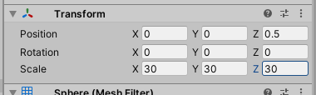
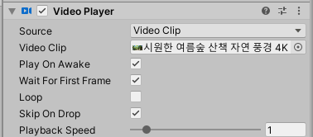
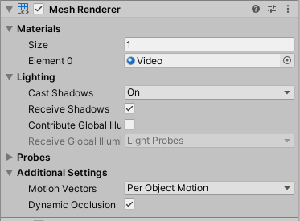

Sphere를 이용한 VR 영상
1
2
Sphere오브젝트를 생성하고 Transform의 값을 (0,0,0)로 변경해주고, Scale을 (30,30,30)정도로 키워 줍니다.
Video Player컴포넌트를 추가 해주고 Video Clip안에 원하는 영상을 넣어줍니다.
( 또는 원하는 Video를 Sphere에 직접 적용 시켜줍니다. )
새로운 Material 생성하여 Sphere Mesh Renderer안에 적용 해줍니다.
Material의 Shader를 Texture로 변경 해줍니다.
이 상태에서 재생을 누르면 영상이 Sphere의 바깥에서 나오기 때문에 방향을 안쪽으로 향하게 바꿔 주어야합니다.
3
4

Slide 27
동영상의 방향을 안쪽으로 향하게 해주기 위해서
5. Sphere안에 새로운 스크립트를 만들어줍니다.
[RequireComponent(typeof(MeshFilter))]
public class ReverseNormals : MonoBehaviour
{
// Start is called before the first frame update
void Start()
{
MeshFilter filter = GetComponent<MeshFilter>();
if(filter != null)
{
Mesh mesh = filter.mesh;
Vector3[] normals = mesh.normals;
for (int i = 0; i < normals.Length; i++)
normals[i] = -normals[i];
mesh.normals = normals;
for(int m =0; m<mesh.subMeshCount; m++)
{
int[] triangles = mesh.GetTriangles(m);
for(int i=0; i< triangles.Length; i += 3)
{
int temp = triangles[i + 0];
triangles[i + 0] = triangles[i + 1];
triangles[i + 1] = temp;
}
mesh.SetTriangles(triangles, m);
}
}
}
}

